Slide 1
Android Development for Beginners
Лекция 3
Множественные Activity, Intent, Жизненный цикл Activity

Slide 2
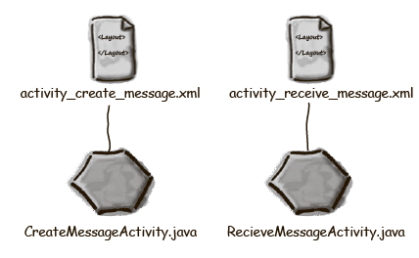
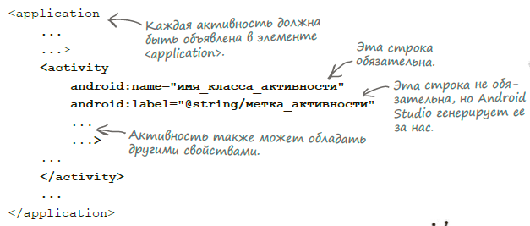
Каждая активность должна быть объявлена
Если информация обо мне не включена в AndroidManifest.xml, то с точки зрения системы я не существую и никогда не буду выполняться.
  LinearLayout:
    Horizontal (Выравнивает все дочерние элементы верикально) (android:orientation="horizontal")
    Vertical (Выравнивает все дочерние элементы горизонтально) (android:orientation="vertical")
    Weight, индивидуальный вес дочернего элемента ( android:layout_weight) (важность элемента)

Slide 3

Интент — разновидность сообщения
Start Program
How Run ???
Интент Это разновидность сообщений, позволяющая связать разнородные объекты (например, активности) на стадии выполнения.( Если одна активность хочет запустить другую, она отправляет для этого интент системе Android. Android запускает вторую активность и передает ей интент).

Slide 4
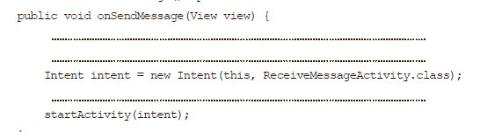
Интент — разновидность сообщения
new Intent (Context packageContext, Class cls)
Context – это объект, который предоставляет доступ к базовым функциям приложения таким как: доступ к ресурсам, к файловой системе, вызов Activiy и т.д ( Activity является подклассом Context)
Второй параметр – имя класса Activity котороэ нужно запустить (Если указан в Manifest)

Slide 5
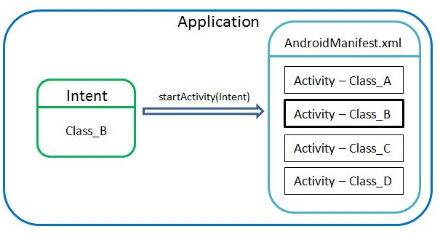
Интент — Явный вызов
Вызов Activity с помощью такого Intent – это явный вызов. Т.е. с помощью класса мы явно указываем какое Activity хотели бы увидеть. Это обычно используется внутри одного приложения

Slide 6
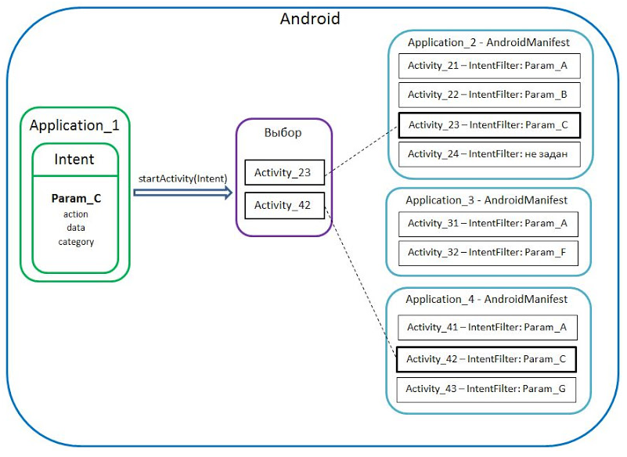
Интент — Не Явный вызов
Hand Crafted Chose If find many candidate
Не задан - Проигнорирован
При создании Intent мы используем не класс, а заполняем параметры action, data, category определенными значениями. Комбинация этих значений определяют цель, которую мы хотим достичь.
Activity мы прописываем Intent Filter - это набор тех же параметров: action, data, category (но значения уже свои - зависят от того, что умеет делать Activity). И если параметры нашего Intent совпадают с условиями этого фильтра, то Activity вызывается. Но при этом поиск уже идет по всем Activity всех приложений в системе.

Slide 7
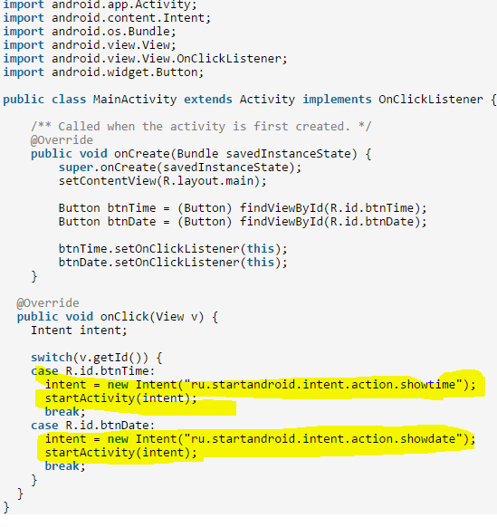
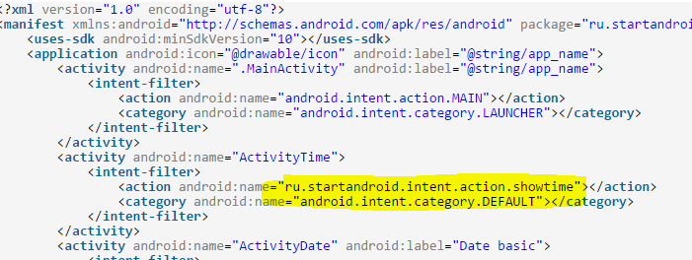
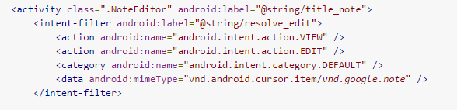
Intent — IntentFilter

Slide 8
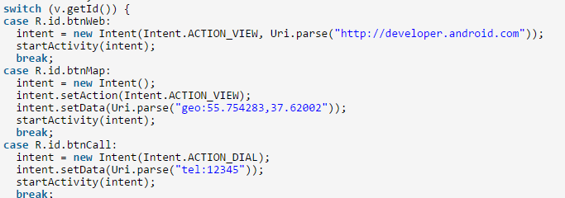
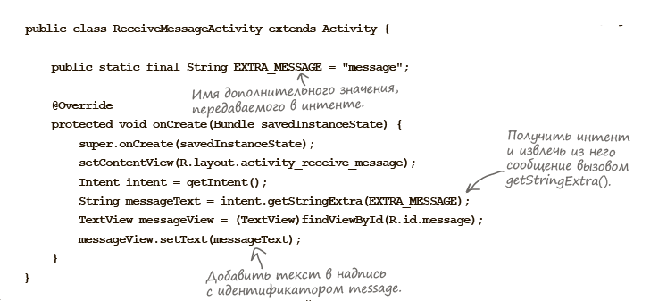
Intent — IntentFilter
Intent (String action)
Intent (String action, Uri uri)
Intent (Context packageContext, Class<?> cls)
ACTION_ANSWER — Открывает активность, которая связана с входящими звонками. Это действие обрабатывается стандартным экраном для приема звонков;
ACTION_CALL — инициализирует обращение по телефону;
ACTION_DELETE — Запускает активность, с помощью которой можно удалить данные, указанные в пути URI внутри намерения;
ACTION_EDIT — Отображает данные для редактирования пользователем;
ACTION_VIEW — Наиболее распространенное общее действие. Для данных, передаваемых с помощью пути URI в намерении, ищется наиболее подходящий способ вывода. В

Slide 9
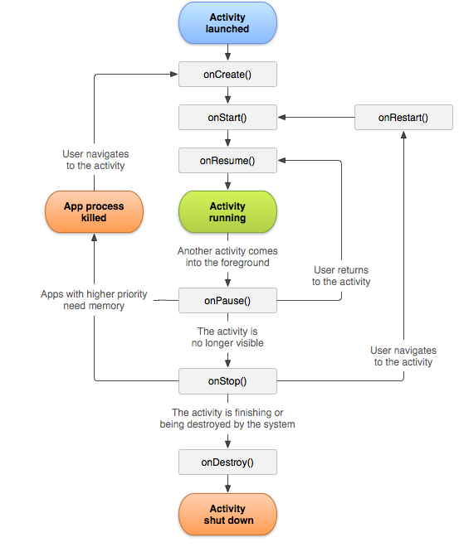
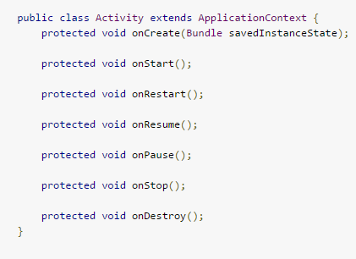
Activity Lifecycle.

Slide 10
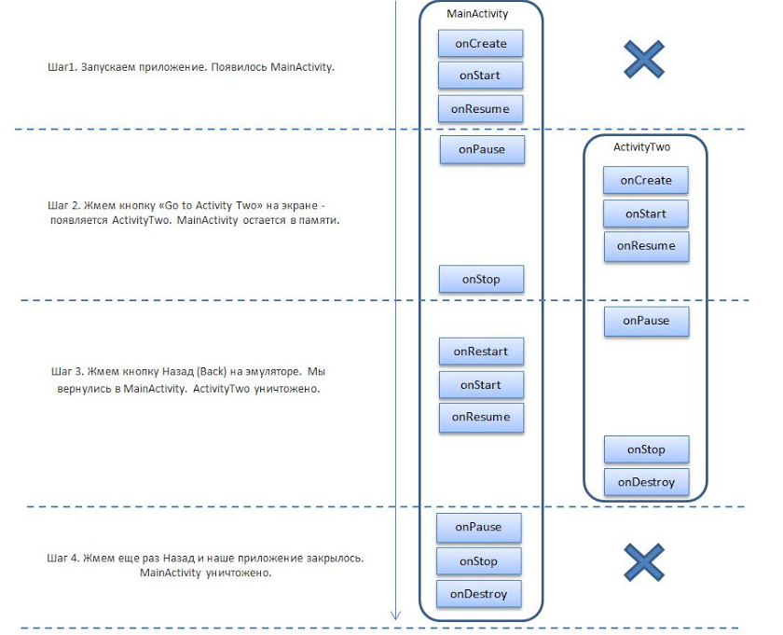
Activity Lifecycle.

Slide 11
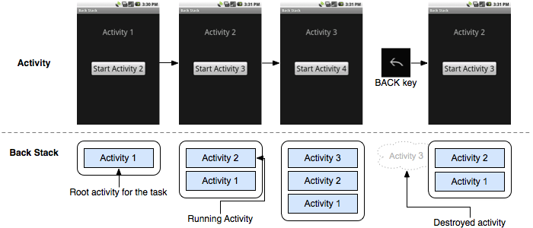
TASK - STACK ACTIVITY
Активность – одна целенаправленная операция, которая может выполняться пользователем. Если объединить несколько активностей для выполнения чего-то более сложного, получится задача (TASK).
В итоге список аналогий браузера и Android таков:
Браузер – Android
Вкладка с историей посещений – Task
Страница – Activity
Ссылка – Intent

Slide 12
TASK - STACK ACTIVITY
Task – группа из нескольких Activity, с помощью которых пользователь выполняет определенную операцию. Обычно стартовая позиция для создания Task – это экран Домой (Home).
Находясь в Home вы вызываете какое-либо приложение из списка приложений или через ярлык. Создается Task. И Activity приложения (которое отмечено как MAIN в манифест-файле) помещается в этот Task как корневое. Task выходит на передний фон. Если же при вызове приложения, система обнаружила, что в фоне уже существует Task, соответствующий этому приложению, то она выведет его на передний план и создавать ничего не будет.
Когда Activity_A вызывает Activity_B, то Activity_B помещается на верх (в топ) Task и получает фокус. Activity_A остается в Task, но находится в состоянии Stopped (его не видно и оно не в фокусе). Далее, если пользователь жмет Back находясь в Activity_B, то Activity_B удаляется из Task и уничтожается. А Activity_A оказывается теперь на верху Task и получает фокус.
В каком порядке открывались (добавлялись в Task) Activity, в таком порядке они и содержатся в Task. Они никак специально не сортируются и не упорядочиваются внутри. Набор Activity в Task еще называют back stack.

Slide 13
Задание и полезные ссылки
Создать приложение из нескольких активностей
По нажатию кнопки открывать разные активности
Дописать в ваш калькулятор Activity для результата.
По нажатию на кнопку запустить внешнее приложение(например Google Maps)
Создать загрузочный экран. Вызывать его лишь один раз.
Полезные ссылки:
https://developer.android.com/guide/index.html
http://javarush.ru/
http://startandroid.ru/
http://developer.alexanderklimov.ru/android/

